Slide 1
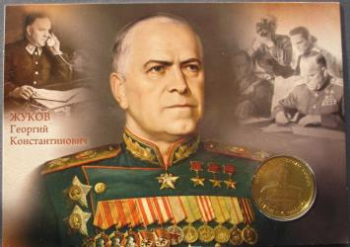
Муниципальное бюджетное общеобразовательное учреждение –
средняя общеобразовательная школа № 12
имени А. Толстунова станицы Новониколаевской
Калининского района Краснодарского края
Краевой конкурс оборонно-массовой и военно-патриотической работы памяти маршала Жукова Г.К.

Slide 2
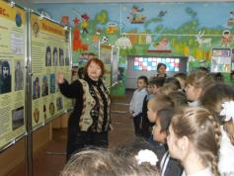
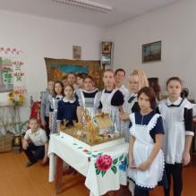
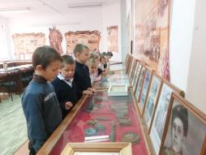
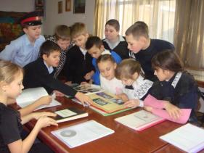
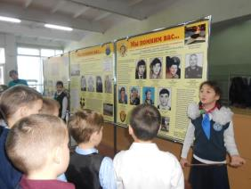
Экскурсии в школьный музей, памятные места
станицы Новониколаевской
Патриотическое воспитание подрастающего поколения всегда являлось одной из важнейших задач современной школы, ведь детство и юность - самая благодатная пора для привития священного чувства любви к Родине. Школьный музей - это место, которое вызывает чувство уважения к достойным страницам прошлого и настоящего, знакомит с историей своей станицы и судьбами своих земляков.

Slide 3
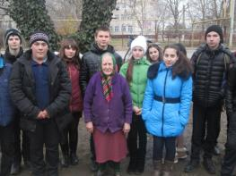
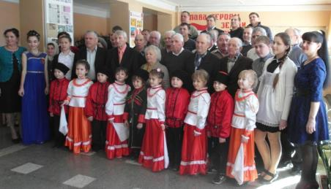
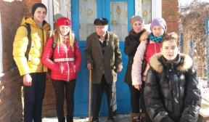
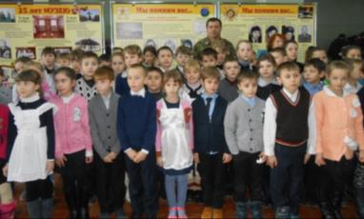
Встречи с ветеранами

Slide 4
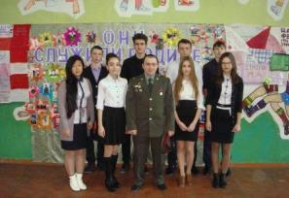
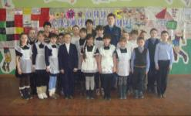
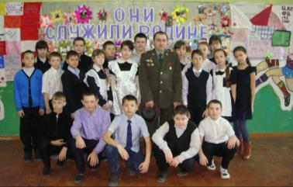
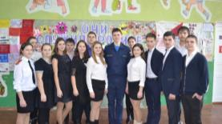
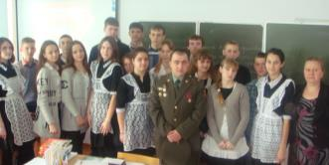
Встречи с курсантом летного училища
и солдатом контрактником

Slide 5
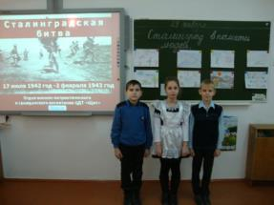
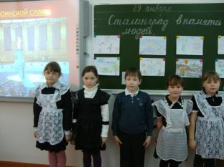
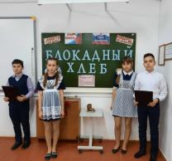
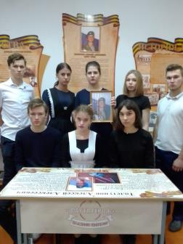
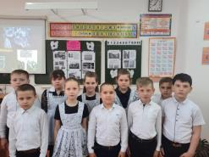
Уроки мужества

Slide 6
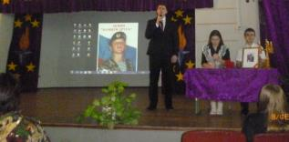
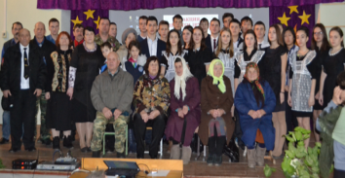
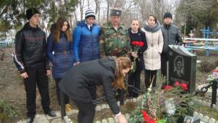
Акция «Памяти друга»
Каждый год в этот день, в этот час
Память вновь пробуждает у нас
Всё, что связано с учеником
И убитого пулей бойцом.
Погибают солдаты в бою,
Защищая отчизну свою.
Среди них наш земляк Алексей,
Что остался в сердцах всех людей.
Мать, отец, братья, сёстры скорбят:
Ты был лучшим из наших ребят.
И тоскуют девчонки о нём
И слезу утирают тайком.
Где ты, друг, почему тебя нет среди нас?
Вопрошают друзья в энный раз.
Гордый, смелый и юный задор,
Я б с таким бы в разведку пошёл.
Но я жив, а тебя не вернёшь.
Эх, судьба, от тебя не уйдёшь…
Каждый год в этот день, этот час

Slide 7
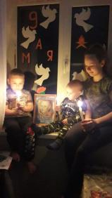
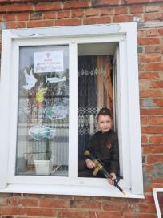
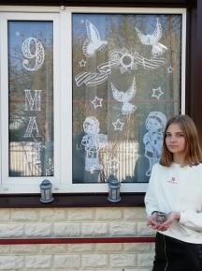
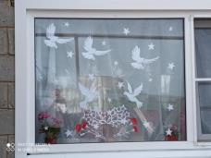
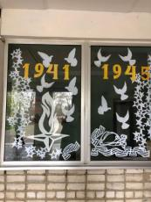
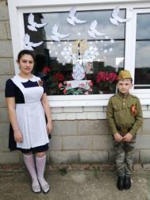
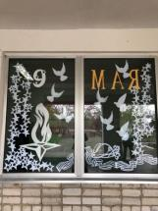
Акции «Свеча Памяти», «Окна Победы»

Slide 8
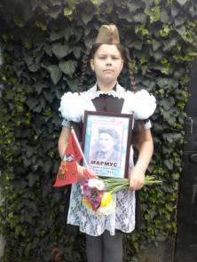
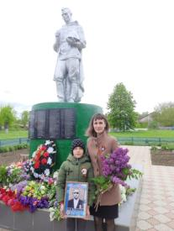
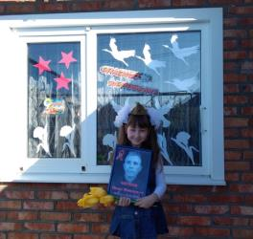
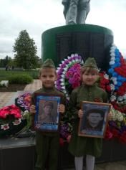
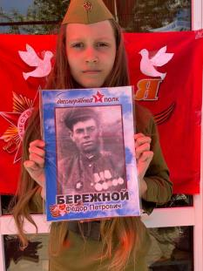
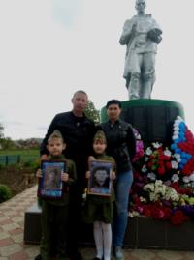
Акция «Бесмертный полк»

Slide 9
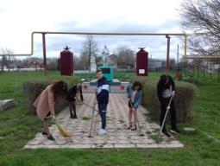
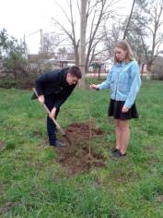
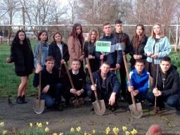
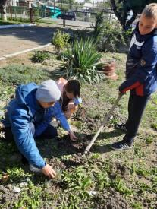
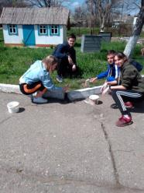
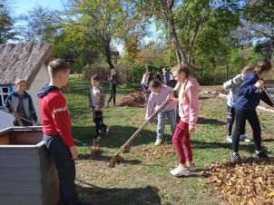
Акция «Дни добрых дел»

Slide 10
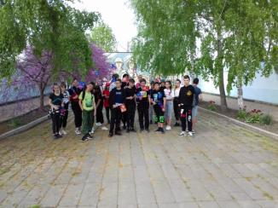
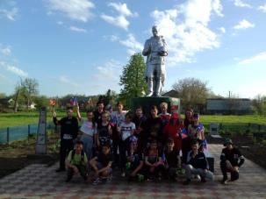
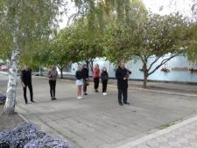
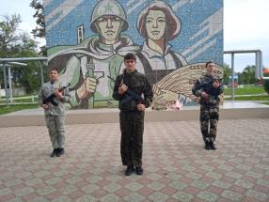
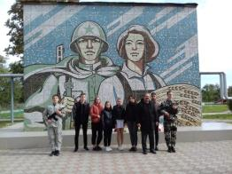
Акции «Вахта памяти», «Пробег, посвященный 9 мая»

Slide 11
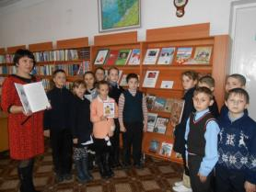
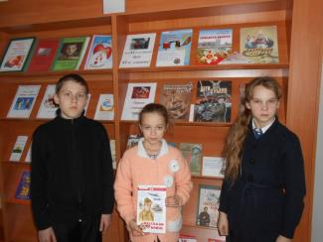
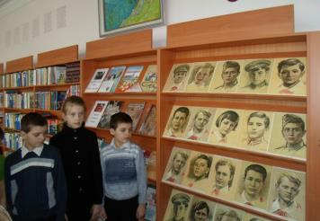
Мероприятия в сельской библиотеке

Slide 12
18 февраля в станице прошел митинг, посвященный дню освобождения станицы Новониколаевской. На митинге присутствовали представитель администрации Калининского района, глава Новониколаевского сельского поселения, представители Новониколаевского (хуторского) казачьего общества, заместитель совета ветеранов, станичники и учащиеся школы.

Slide 13
День безопасности в школе

Slide 14
Сборы учащихся 10 класса на базе школы

Slide 15
Классные часы «Освобождение Кубани»

Slide 16
Классные часы «Мы против террора»

Slide 17
Мероприятия, посвященные дню образования
Калининского района

